Slide 1

MINISTERIO DE EDUCACIÓN
Vice Ministerio de Educación Extraescolar

Slide 2
Oferta educativa alternativa y flexible a través de los
Programas de Educación Extraescolar
Programa de Educación de Adultos por Correspondencia PEAC
Primaria
Programa de Modalidades Flexibles para la Educación Media
Programa Nacional de Educación Alternativa
PRONEA
Nivel Medio
Centros Municipales de Capacitación y Formación Humana CEMUCAF
-Academias de Cursos libres
-Sistema de Certificación de Competencias

Slide 3
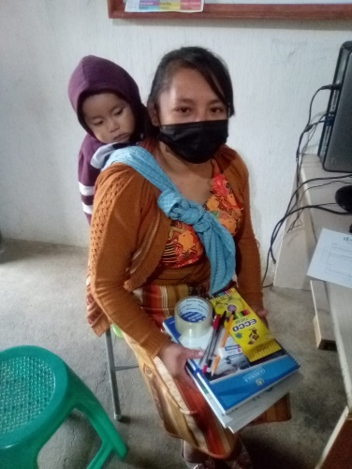
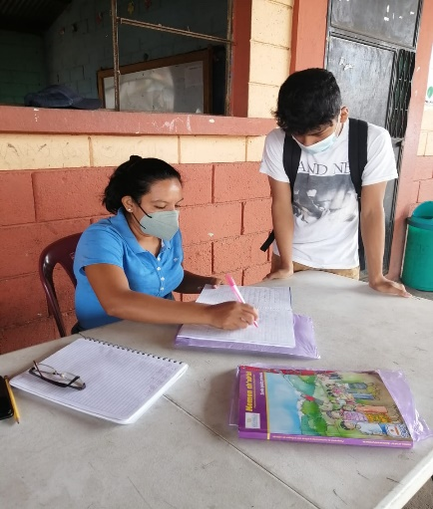
Programa de Educación de Adultos por Correspondencia -PEAC-

Slide 4
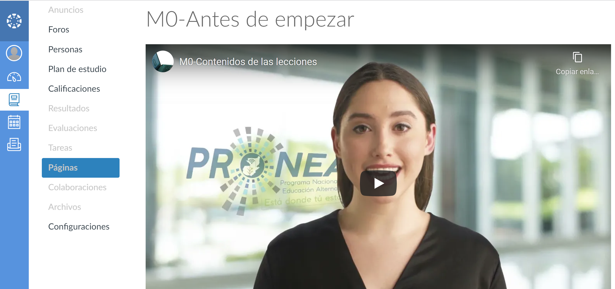
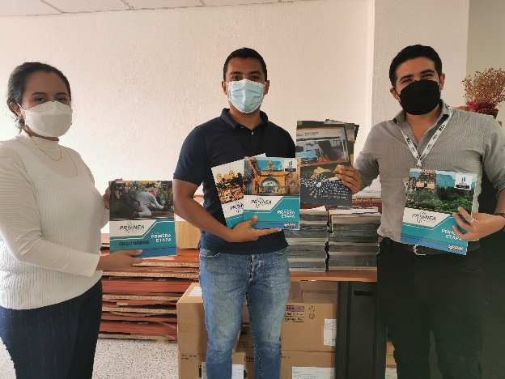
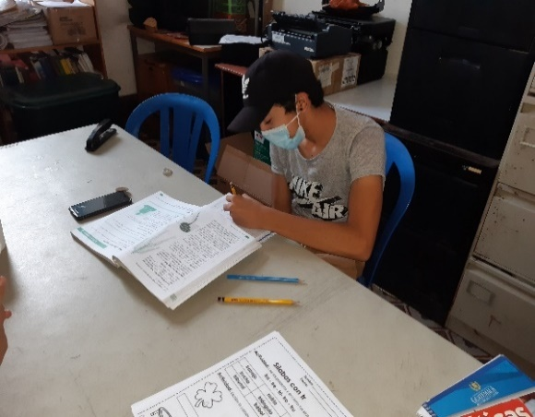
Programa Nacional de Educación Alternativa -PRONEA-

Slide 5
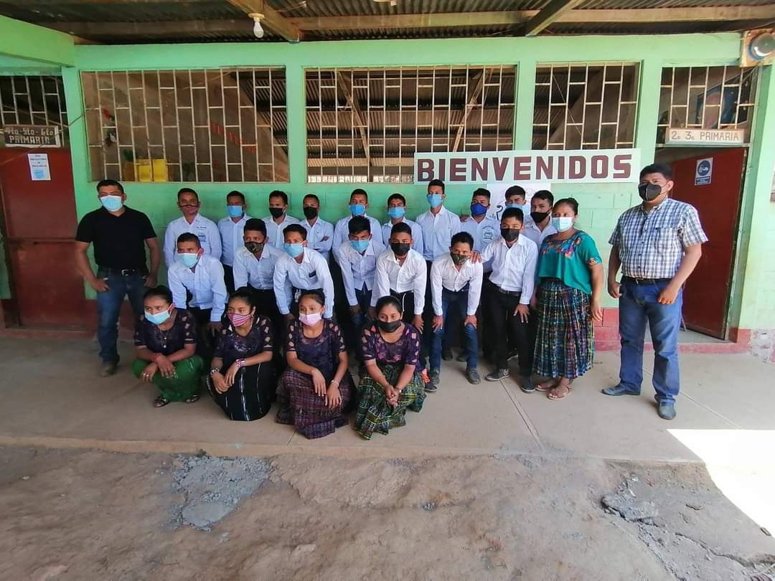
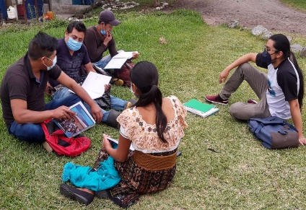
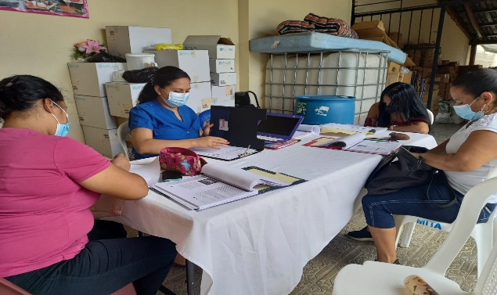
Programa de Modalidades Flexibles para la Educación Media

Slide 6
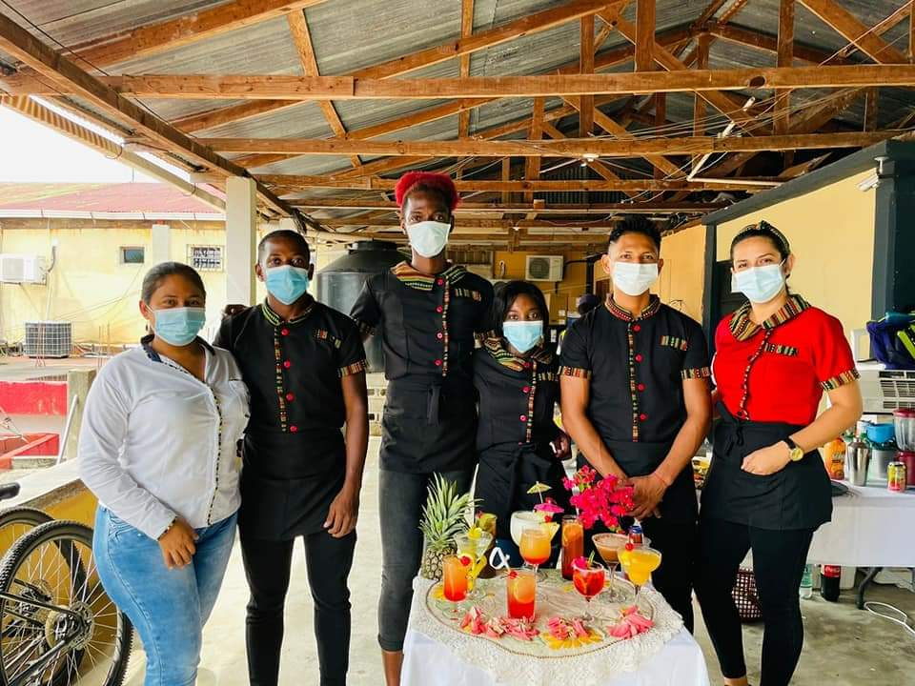
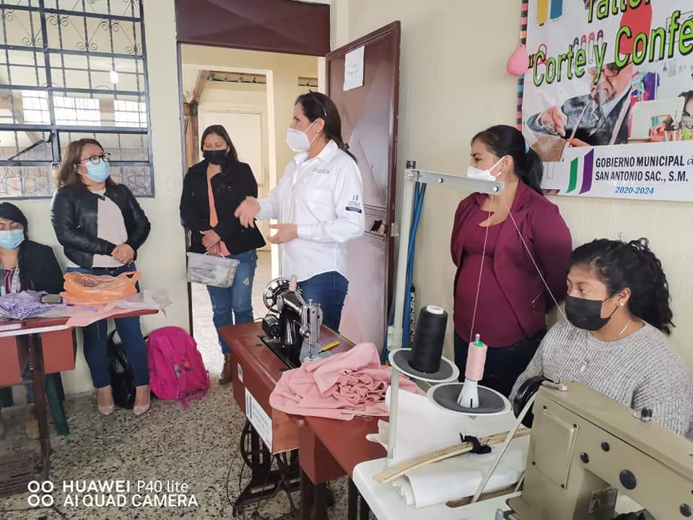
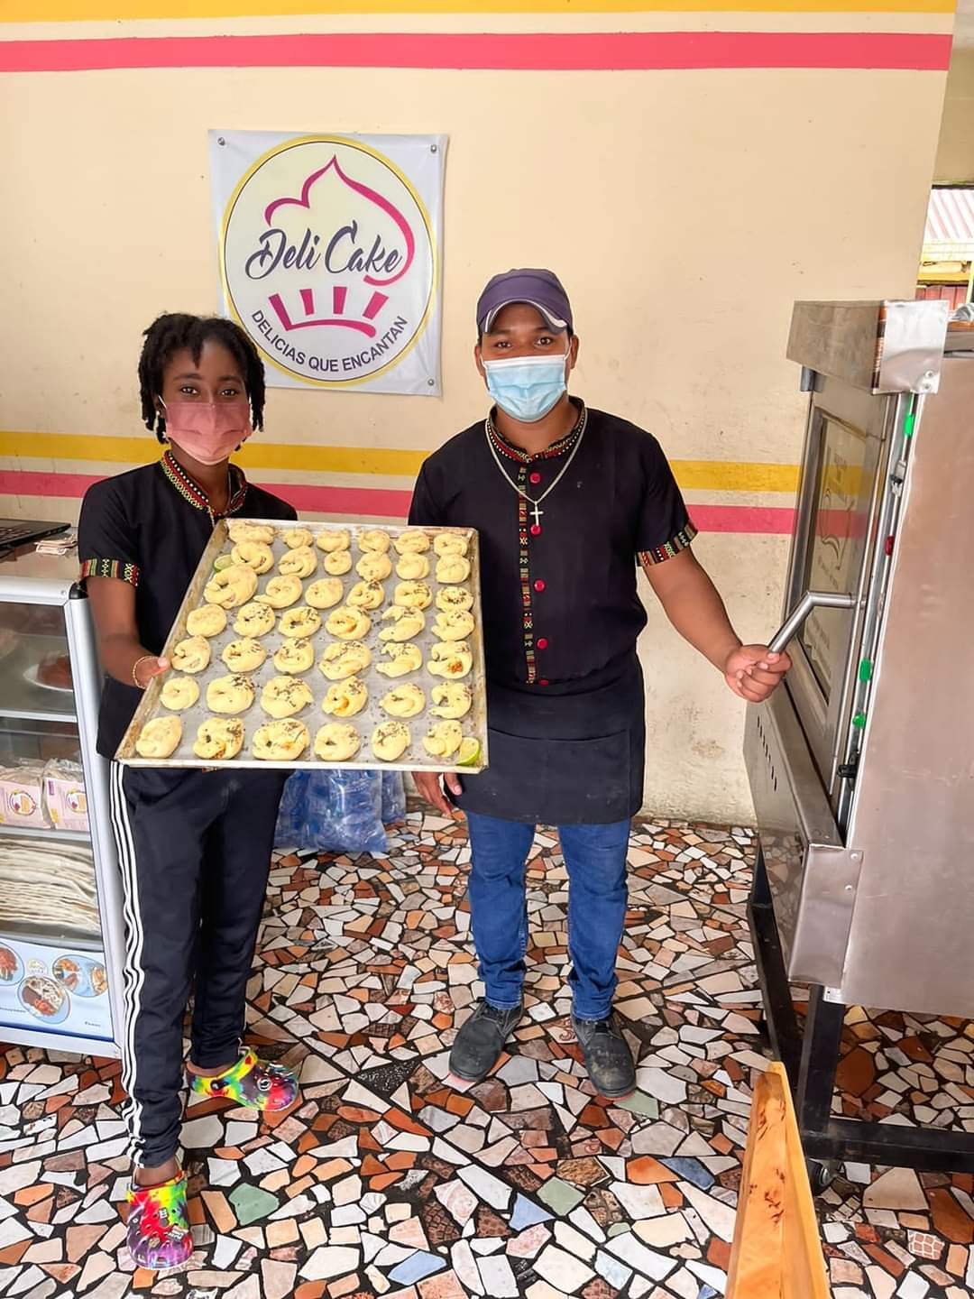
Centros Municipales de Capacitación y Formación Humana –CEMUCAF-

Slide 7
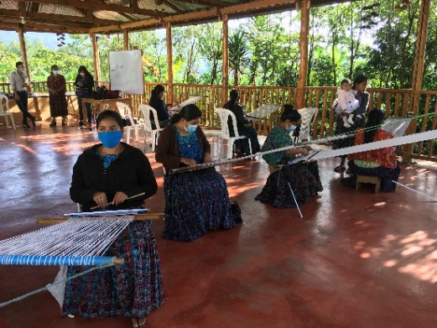
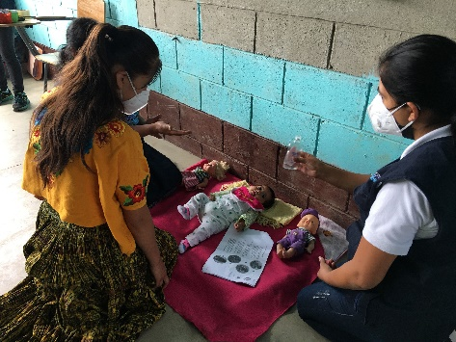
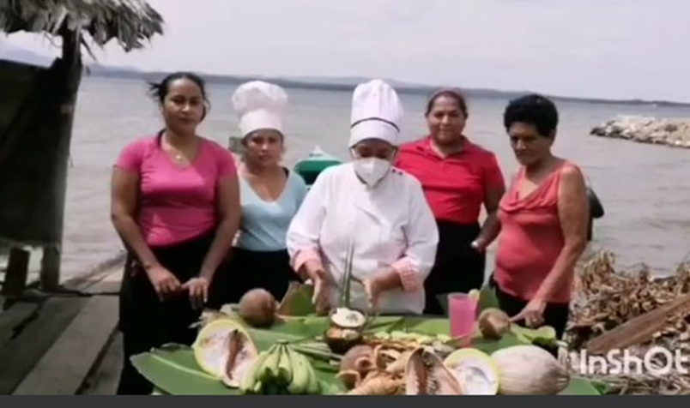
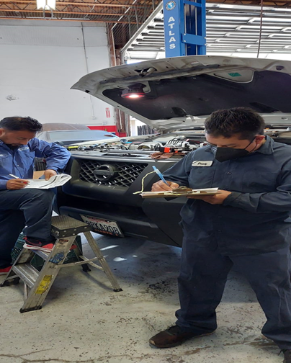
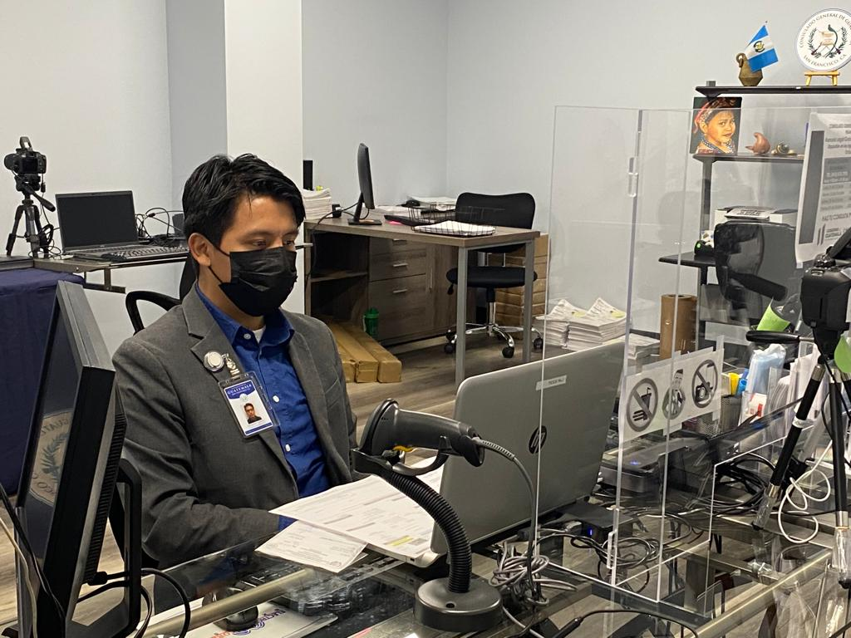
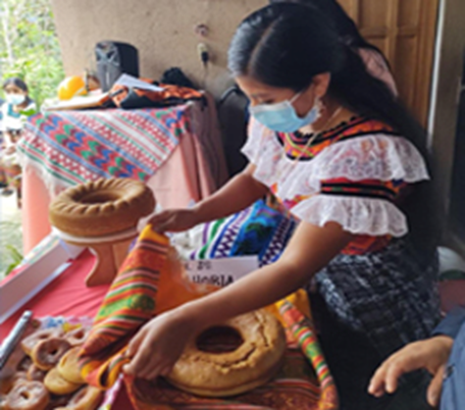
Sistema de Certificación de Competencias

Slide 8


